Slide 2
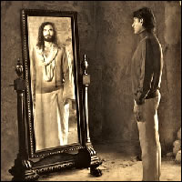
Para memorizar

Slide 3
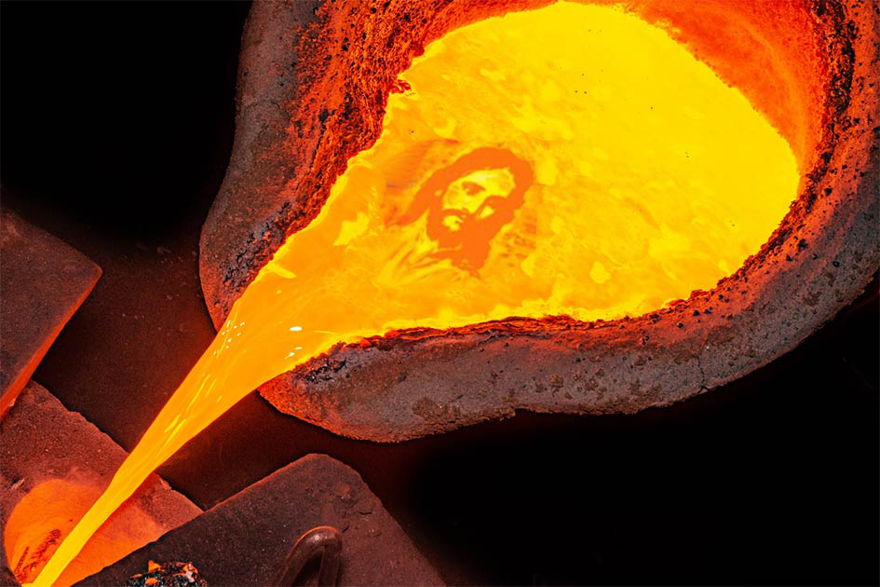
Enfoque del estudio
En la lección de esta semana se centra en el crisol de la purificación. La purificación requiere una norma. En nuestro caso, la norma es la imagen de Dios en nosotros y la imagen de Jesucristo, que es reflejo perfecto de la imagen de Dios. (Heb. 1: 3).
La purificación también requiere un agente de purificación, que la Biblia a menudo presenta como el fuego (1 Ped. 1: 7. Apoc. 3: 18). El resultado de la purificación es nuestro carácter, representado por el aceite de las diez vírgenes en la parábola de Jesús (Mat. 25: 1-13). El libro de Daniel describe el carácter de los purificados como “sabios” en las cosas de Dios (Dan. 1: 19; 2: 47, 48; 3: 26-30).
La lección de esta semana estudiaremos y destacaremos cuatro temas principales,: 1. El sufrimiento en el proceso de Formación y purificación de carácter. 2. La formación del carácter es la restauración de la imagen de Dios en los humanos. 3. Experimentar el Conflicto Cosmico por medio del crisol de la madurez, y, 4. Lograr la purificación y la madurez no en aislamiento sino en comunidad.

Slide 4
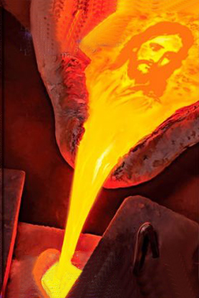
VER EL ROSTRO DEL ORFEBRE (Introducción)
P
Arece que en las últimas décadas la comprensión de lo que es el carácter se ha vuelto confusa en nuestra forma de percibir las cosas. Russel Gough profesor de ética y filosofía en la Universidad Pepperdine y presidente de la Conferencia Anual sobre Edificación del Carácter de la Casa Blanca, explica por que. Dice que desde el tiempo de Heráclito, Aristóteles y los presocráticos, pasando por todas las culturas, el concepto de carácter permaneció constante: una combinación interrelacionada de nuestras posiciones éticas, hábitos y virtudes (o vicios).
¿Qué es el carácter? D. L. Moody acuño aquella famosa frase: “El carácter es lo que un hombre es en la oscuridad”.¹ Moody se refería al punto de vista histórico del carácter, que no es personalidad ni reputación, sino, más bien, los más profundos aspectos de lo que somos o no somos interiormente, Es algo personal, porque no pudo considerar “mis grandes realizaciones” en la causa de Dios, o mi “duro trabajo” a favor de la iglesia, como un lugar seguro para descanso de mi ego. Es lo que soy interiormente lo que importa. Como dice Elena G. de White: “Los pensamientos y sentimientos combinados constituyen el carácter moral de la personal”.²
Podemos medirnos a nosotros mismos; podemos compararnos entre nosotros mismos; quizá digamos que nos portamos tan bien como este o aquél, pero la pregunta por la que se demandará una respuesta en el juicio es: ¿Llenamos a los requisitos de las demandas del alto cielo? ¿Alcanzamos la norma divina? ¿Están en armonía nuestros corazones con el Dios del cielo? (Mensajes selectos, t. 1, p. 377).
Notes:
¹Citado en The Wycliffe Handbook of Preaching and Preachers., Christianity Today, t. 34, No. 2
²Elena G. de White, Testimonios para la iglesia, t. 5, p. 290

Slide 5
"A SU IMAGEN"
“Y creó Dios al hombre a su imagen, a imagen de Dios lo creó; varón y hembra los creó” (Génesis 1: 27).
¿En qué aspectos vemos esta desfiguración de la imagen de Dios en la humanidad?
R: Cuando Adán y Eva pecaron perdieron la gloria de Dios, la gloria que los rodeaba, era meramente una señal exterior y visibles de su perfección interior. Ahora la humanidad necesita también que se restaure lo que se perdió el carácter de su Dios que ha perdido.
En Génesis Dios anunció gozosamente: "Hagamos al hombre a nuestra imagen, conforme a nuestra semejanza" (Gen. 1: 26). Pero Adán y Eva perdieron la imagen, la gloria, de Dios. Como ocurre con Dios mismo, la gloria que los rodeaba era, meramente, una señal exterior y visible de su perfección interior. Cuando decidieron desobedecer a Dios, la gloria que los rodeaba desapareció y quedaron desnudos. Pero aquello no era un problema de guardarropa. El pecado había arruinado el carácter interior que era semejante al de Dios..
“Cuando más estudie el carácter de Cristo, tanto más atractivo aparecerá ante usted. Llegará a estar cerca de usted, en estrecho compañerismo; sus afectos irán hacia él. Si la mente es moldeada por los objetos con los cuales más se relaciona, entonces pensar en Jesús, hablar de él, lo capacitará para ser como él en espíritu y carácter. Reflejará su imagen en lo que es grande y puro y espiritual. Tendrá la mente de Cristo y él lo enviará al mundo como su representante espiritual” (Reflejemos a Jesús, p. 57).
Reflexionando: A pesar de que hemos perdido la Gloria de Dios por el pecado, que estamos haciendo para volver a tener el carácter de con el que fuimos creados a la imagen de Dios.

Slide 6
FE EN MEDIO DEL FUEGO REFINADOR
“Mas él conoce mi camino; me probará, y saldré como oro” (Job 23:10)
Lee Job 23: 1 al 10. ¿Cuál es la esencia de la lucha de Job? ¿Qué es lo que no ve? Al mismo tiempo, ¿qué acepta por fe, a pesar de todas sus pruebas?
R: Saber por que estaba pasando esta prueba del crisol, el no veía que estos sucesos eran para fortalecer su carácter. Al final acepta la prueba porque sabe que saldrá como el oro refinado.
Dios esta buscando personas de carácter, pero no simplemente cualquier tipo de carácter. Dios esta buscando personas que deseen ser transformados “ a su semejanza” (2 Cor. 3:18, NVI). Yes posible qué si anhelas tener ese tipo de pureza de carácter, Dios ves conveniente hacerte pasar por el fuego. Si eso ocurre, y si hemos de soportar cuando la temperatura aumente, entonces necesitamos saber por qué el carácter le importa tanto a Dios. Aunque Job no conocía muchas cosas acerca de sus sufrimientos, tenía una importante convicción, que “saldría como el oro” Pero me pregunto si Job habrá captado las implicaciones de su lealtad que “que su paciente resistencia vindico su propio carácter, y de es modo el carácter de Aquel de quien era representante”¹
“Cuando no sobrecojan las pruebas, no meditemos en la magnitud de ellas, ni pensemos que no podemos gozarnos en el Señor. Es cierto que tendremos sentimientos cambiantes. Pasaremos por momentos de desánimo y depresión. ¿Pero viviremos por sentimientos o por fe? Cuando nuestros hermanos y amigos hablen imprudentemente, no nos descorazonemos. Recordemos que nos hallamos en un mundo de pruebas y dolor, de penas y desilusiones. Estas experiencias deberían conducirnos a Cristo. Si no lo hacen, sufriremos una pérdida…” (alza tus ojos, p. 250).
Reflexionando: Según tu experiencia, ¿cómo refinan y purifican las pruebas? ¿De qué otro modo podrías refinarte, aparte del sufrimiento?
Notes:
¹Elena G. de White. La educación (Doral, Florida: IADPA, 2013). P, 139.

Slide 7
LAS ÚLTIMAS PALABRAS DE JESÚS
“Mas las prudentes respondieron diciendo: Para que no nos falte a nosotras y a vosotras, id más bien a los que venden, y comprad para vosotras mismas” (Mateo 25:9)
Lee la parábola. ¿Cómo cambia el significado de la historia, dependiendo de si ves el aceite como un símbolo del Espíritu Santo o como la posesión del carácter?
R: La realidad de las cosas no debería de cambiar mucho el significado ya que si el aceite representa al Espíritu Santo, es necesario ser llenos de él para poder transformar nuestro carácter. Y si representa el carácter este lo único que llevaremos al cielo, es intransferible al igual que el Espíritu Santo.
La conexión entre el fin del tiempo y el carácter se enfatiza en las últimas enseñanzas de Jesús a sus discípulos antes de su muerte. En Mateo 25 Jesús les cuenta a sus discípulos tres parábolas: las diez vírgenes, los talentos, y las ovejas y los cabritos. Las tres parábolas describen la forma en que hemos de vivir en él tiempo que precede a la venida de Jesús. Con frecuencia se dice que el aceite representa al Espíritu Santo, y quien no lo tenga no entrara al cielo. E.G. White hace una aplicación más especifica: “Las vírgenes sabias no pueden echar su aceite en las vacilantes lámparas de las vírgenes fatuas. El carácter no es transferible.”¹
Por medio del Espíritu Santo, la Palabra de dios es una luz cuando llega a ser poder transformador en la vida del que la recibe. Implantando en el corazón los principios de su Palabra, el Espíritu Santo desarrolla en los hombres los atributos de Dios. La luz de su gloria —su carácter— ha de brillar en sus seguidores. Así ellos han de glorificar a Dios, han de iluminar el camino a la casa del Esposo, a la ciudad de dios, ala cena de bodas del Cordero. (Palabras de vida del gran Maestro, p. 341).
Reflexionando: Se dice que "el carácter es lo que una persona es en la oscuridad". ¿Qué tipo de persona eres tú cuando nadie te mira?
Notes:
1Elena G. White. Youth´s Instrutor, 16 de enero de1896.

Slide 8
"LOS ENTENDIDOS"
“Muchos serán limpios, y emblanquecidos y purificados; los impíos procederán impíamente, y ninguno de los impíos entenderá, pero los entendidos comprenderán” (Daniel 12:10)
Lee Daniel 12: 1 al 10. ¿Cuál es el contexto? ¿A qué época de la historia de la Tierra hace referencia? Más aún, ¿qué podemos entrever en estos versículos sobre el carácter del pueblo de Dios en esa época?
R: El contexto es la sabiduría y el carácter que tendrán los justos antes de la segunda venida de Cristo. A Daniel le fue revelado lo que acontecería en el tiempo del fin. Los justos serán limpios tendrán un carácter entendido, no así los impíos.
El libro de Daniel enfatiza la urgente necesidad de purificar el carácter que tienen aquellos que viven en el tiempo del fin, cuando se le dice al profeta: "Muchos serán limpios, y emblanquecidos y purificados; los impíos procederán impíamente, y ninguno de los impíos entenderá, pero los entendidos entenderán" (Dan. 12: 10). ¿Y cómo se purificará el pueblo de Dios que vive en el tiempo del fin? Jesús nos da la respuesta en su consejo a la iglesia de Laodicea: "Yo le aconsejo que de mí compres oro refinado en fuego” (Apoc. 3:18). Al final del tiempo el pueblo de Dios será purificado a través del crisol.
El día viene, y está cercano cuando cada fase del carácter se revelará por medio de tentaciones especiales. Los que permanezcan fieles a los principios, que ejerzan fe hasta el fin, serán los que habrán permanecido fieles bajo las pruebas durante el tiempo de gracia, y que habrán formado caracteres a la semejanza de Cristo. Los que han cultivado una estrecha relación con Cristo, mediante su sabiduría y gracia, son los participantes de la naturaleza divina. Pero ningún ser humano puede darle a otro devoción del corazón y nobles cualidades de la mente, y suplir sus deficiencias con poder moral. (The Youth’s Instructor, 16 de enero , 1896; parcialmente en A fin de conocerle, p. 349).
Reflexionando: Aunque hemos visto estos versículos en el contexto de los últimos días, ¿qué principios vemos aquí que pueden ayudarnos ahora mismo a entender mejor de qué se trata el proceso de purificación y refinamiento, incluso para nosotros hoy?

Slide 9
EL CARÁCTER Y LA COMUNIDAD
“hasta que todos lleguemos a la unidad de la fe y del conocimiento del Hijo de Dios, a un varón perfecto, a la medida de la estatura de la plenitud de Cristo” (Efesios 4:13)
Lee Efesios 4: 11 al 16. ¿Qué destaca Pablo aquí? ¿Qué papel otorga a la comunidad?
R: Que todos lleguemos a la plenitud de Cristo, y caracteriza a la iglesia como un cuerpo, siendo la cabeza Jesucristo y todos nosotros el cuerpo. El papel que tenemos como comunidad es de experimentar y manifestar la plenitud de Cristo.
La buenas nuevas de Jesús han de tener efecto, deben ser, en primer lugar, autenticas. Y el evangelio se vuelve autentico por la forma como lo vivimos, no simplemente por lo que decimos. Pablo pone énfasis en la importancia de reflejar el carácter de Jesús en comunidad en la epístola a los Efesios. El ha destacado el hecho de que alcanzar la plenitud de Cristo es lo que el cuerpo hace, como un proyecto común, con todos los dones espirituales enfocados en ese propósito primordial. Jesús vendrá a buscar a su cuerpo, no a una colección de partes de cuerpos desconectadas. Nuestra comunidad, la iglesia, debe también tener el carácter de Cristo, profundamente interiorizado en su ser. Entonces daremos un testimonio auténtico.
Es necesario que nuestra unidad hoy sea de un carácter tal que soporte el fuego de la prueba… Tenemos muchas lecciones que aprender, y muchísimas que desaprender. Solo Dios y el cielo son infalibles. Serán chasqueados quienes creen que nunca habrán de abandonar una opinión acariciada, que nunca se les presentará la ocasión de cambiar su punto de vista. Mientras sigamos aferrados a nuestras propias ideas y opiniones con empecinada porfía, no podremos tener la unidad por la cual Cristo oró (Testimonios para los ministros, p. 29-31).
Reflexionando: Es fácil ser agradable cuando estás solo o con extraños, pero es mucho más difícil ser amable con los que conoces muy bien o que no te agradan.

Slide 10
Mientras esperamos la segunda venida de Cristo, el asunto del carácter es crucial y urgente, porque es a causa de nuestro carácter que somos reconocidos. Mientras continuamos estudiando este tema, no nos enredemos discutiendo las dificultades teológicas que puede plantearnos la expresión: "Perfectamente reproducido", pues de otra manera corre inos el riesgo de poner a un fulo la centralidad del carácter para el pueblo de Dios. Reflejar el carácter de Jesús es demasiado importante para ser dejado de lado, porque un "carácter formado a la semejanza divina es el único tesoro que podemos llevar de este mundo al venidero".¹
Hemos estudiado y destacado cuatro temas principales,: 1. El sufrimiento en el proceso de Formación y purificación de carácter. 2. La formación del carácter es la restauración de la imagen de Dios en los humanos. 3. Experimentar el Conflicto Cósmico por medio del crisol de la madurez, y, 4. Lograr la purificación y la madurez no en aislamiento sino en comunidad.
“La edificación del carácter es la obra más importante que jamás haya sido confiada a los seres humanos, y nunca antes ha sido su estudio diligente tan necesario como ahora. Las generaciones pasadas no tuvieron que enfrentarse a problemas tan trascendentales, nunca antes se hallaron los jóvenes frente a peligros tan enormes como los que tienen que arrostrar hoy ” (La educación, p. 203-204)
Notes:
1Elena G. de White, Palabras de vida del gran Maestro, p. 47.

